Slide 1
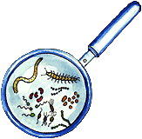
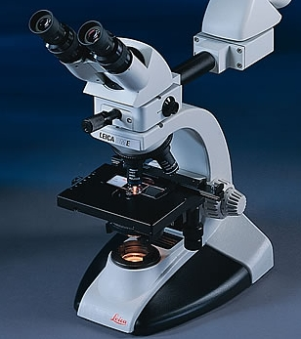
Wie funktioniert ein Mikroskop?
Unterschied zwischen einem Mikroskop und einer Lupe
Die Lupe besteht aus einer Linse und erzielt maximal 25-fache Vergrösserungen. Stärker vergrössernde Linsen müssten so stark gewölbt sein, dass man sie nur sehr klein bauen könnte.
Mikroskope können um ein Vielfaches mehr vergrössern, da sie aus mehreren Vergrösserungslinsen bestehen.
Die erste Linse erzeugt ein vergrössertes Bild, das von der zweiten Linse nochmals vergrössert wird.
Die gesamte Vergrösserungsstärke ist die Multiplikation der Vergrösserung der Okularlinse mit jener der Objektlinse.

Slide 2
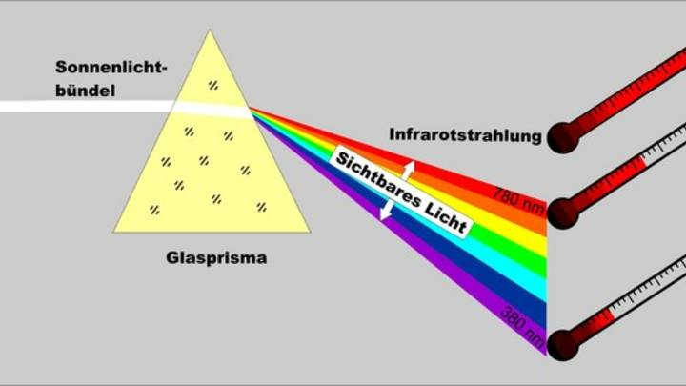
Wie funktioniert ein Mikroskop?
Vergrösserungsgrenze
Ein Lichtmikroskop kann Strukturen bis zu 1/3 Mikrometer (3/1000 mm) darstellen.
Von blossem Auge erkennen wir Einzelheiten bis zu 1/10 mm.
Die Vergrösserungsgrenze ist nicht nur von der Glas-/ Linsenqualität bestimmt, sondern wird auch durch die Eigenschaften des Lichts und dessen Brechung gegeben.

Slide 3
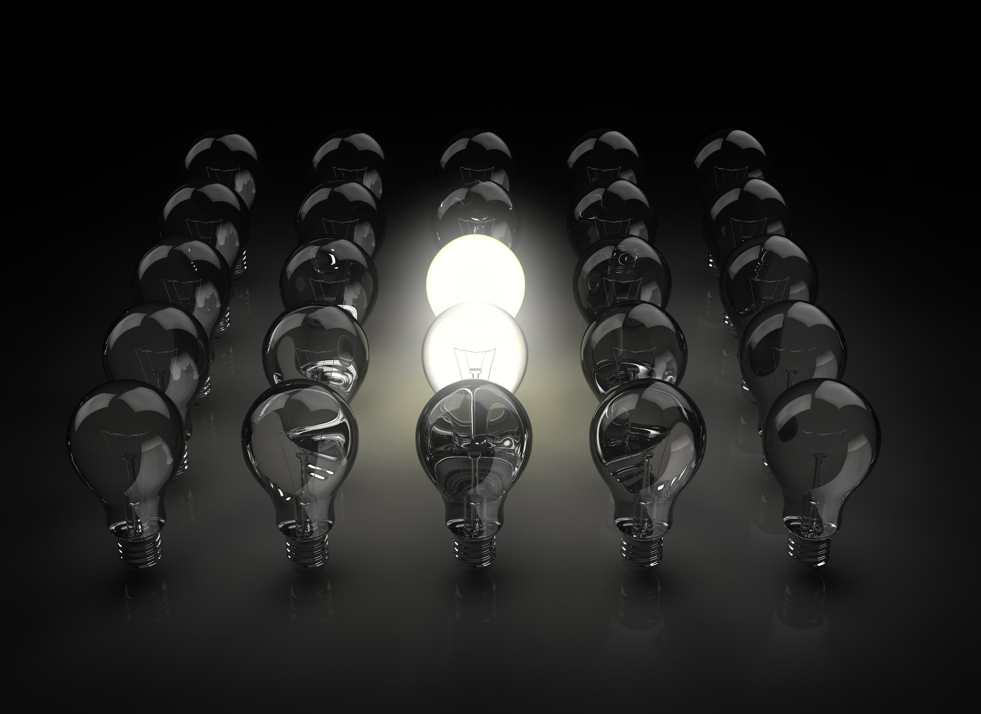
Wie funktioniert ein Mikroskop?
Das Licht
Licht pflanzt sich als Wellen fort, wie solche im Wasser, nur viel kleinere.
Beim Wasser beträgt die Wellenlänge einige Zentimeter oder Meter.
Beim Licht zwischen 4/10000 mm und 7/10000 mm.
Ist eine Struktur viel kleiner als die Wellenlänge des Lichts, kann man sie mit Lichtstrahlen nicht mehr sichtbar machen.
Diese Gegenstände werden mit weit kleineren Wellenlängen sichtbar gemacht, nämlich mit einem Elektronenmikroskop.

Slide 4
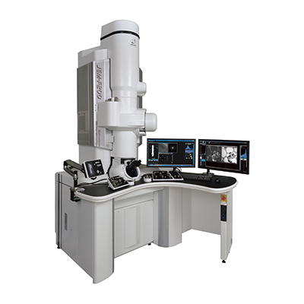
Wie funktioniert ein Mikroskop?
Das Elektronenmikroskop
Dieses spezielle Mikroskop ermöglicht Vergrösserungen zwischen
1000-500000-fach!
Es besteht aus einer luftleer gepumpten Säule, Geräten zur Erzeugung von Spannung, Vakuumpumpen und einer Fotoeinrichtung. Ein heisser Draht aus Wolfram und elektrische Hochspannung liefert den Elektronenstrahl. Dieser wird durch Magnetlinsen gebündelt und auf das Objekt gelenkt.
Das zu untersuchende Objekt darf nicht dicker als einige zehntausendstel Millimeter sein. Der Elektronenstrahl wird von weiteren Linsen so verändert, dass er auf dem Leuchtschirm ein vergrössertes Bild erzeugt.

Slide 5
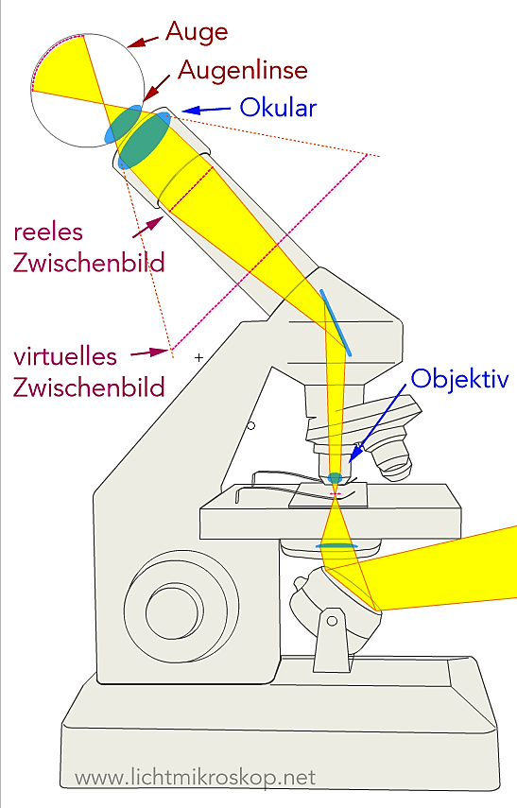
Wie funktioniert ein Mikroskop?
Lichtweg im Mikroskop
Das Mikroskop besteht aus der Objektivlinse, welche dem zu untersuchenden Objekt zugewandt ist, und einer Okularlinse, (lat. oculus = Auge) in die man hineinblickt.
Beide sind von äusseren Lichteinflüssen geschützt, indem man sie in exakten Abständen in ein Rohr (Tubus) platziert.
Wichtig ist insbesondere die Qualität des Objektives; es besteht deshalb aus mehreren Dutzend Linsen.
Viele Mikroskope besitzen mehrere Objektive, damit man das Objekt mit verschiedenen Vergrössungswerten betrachten kann.
Diese sind am Objektrevolver verteilt.

Slide 6
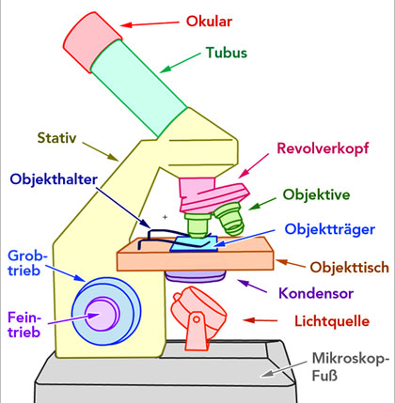
Wie funktioniert ein Mikroskop?
Hauptteile des Mikroskops
Es hat es einen schweren Fuss und einen festen Arm, an dem der Tubus befestigt ist. Daran befindet sich der Objekttisch, auf welchen man das Objekt legt.
Das Objekt wird auf den Objektträger, eine dünne Glas-scheibe, gelegt, die von zwei Objektklammern gehalten wird. Mit dem Deckglas bedeckt man das Objekt; so sind die unterste Linse und der Objekttisch geschützt.
Die Objekte sollen durchsichtig oder durchscheinend sein, denn das Licht kommt von unten durch ein Loch im Objekttisch durchs Objektiv ins Okular.
Kondensoren und Blende dienen dazu, das Licht auf das Objekt zu konzentrieren. Damit man ein scharfes Bild erhält, muss man den Abstand zwischen Objekt und Objektiv mit dem Rad am Stativ genau einstellen.

Slide 7
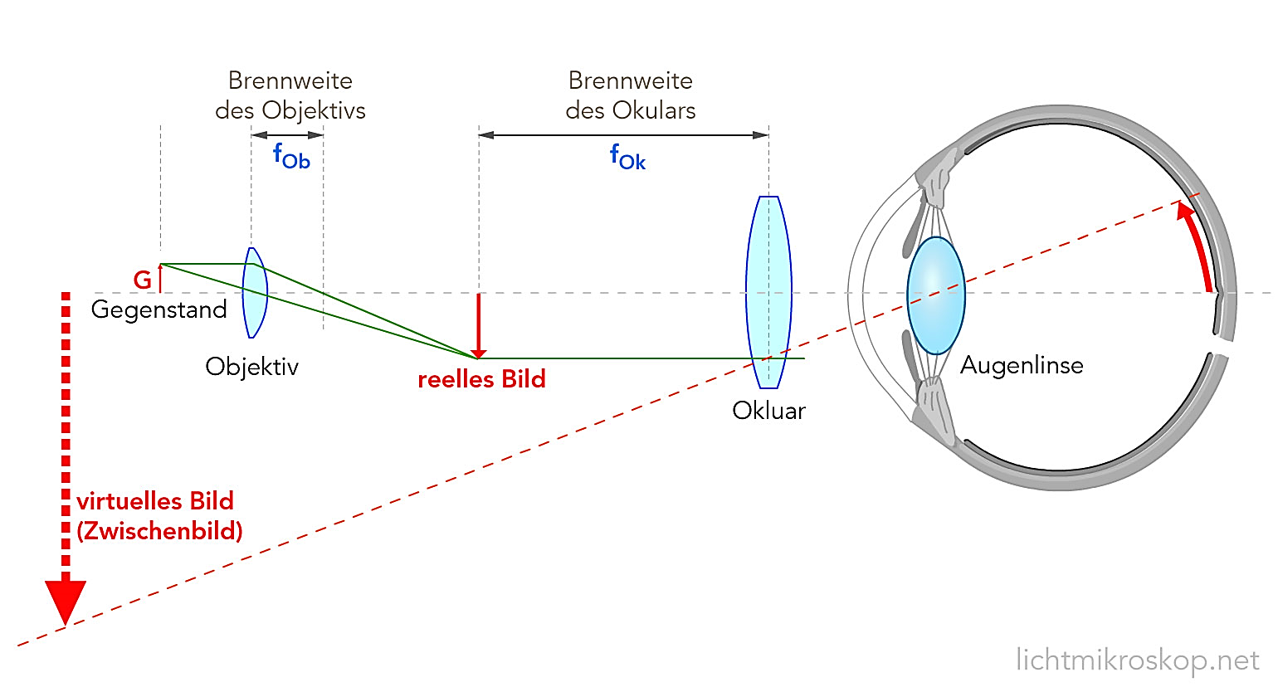
Wie funktioniert ein Mikroskop?
Die Funktion der Linse
Gegenstände können gesehen werden, weil sie Lichtstrahlen aussenden, welche in unser Auge fallen.
Die Sonne bestrahlt z. B. ein Buch, welches wiederum Lichtstrahlen unterschiedlicher Farbe aussendet. Lichtstrahlen laufen normalerweise auf einem geraden Weg. Die Vergrösserungslinse lenkt aber diese ab, die parallelen Strahlen werden in einem Punkt gebündelt Brennpunkt.
Den Abstand zwischen Brennpunkt und Linse nennt man Brennweite. Diese ist von der Wölbung der Linse abhängig. Je stärker die Wölbung, desto kleiner die Brennweite.

Slide 8
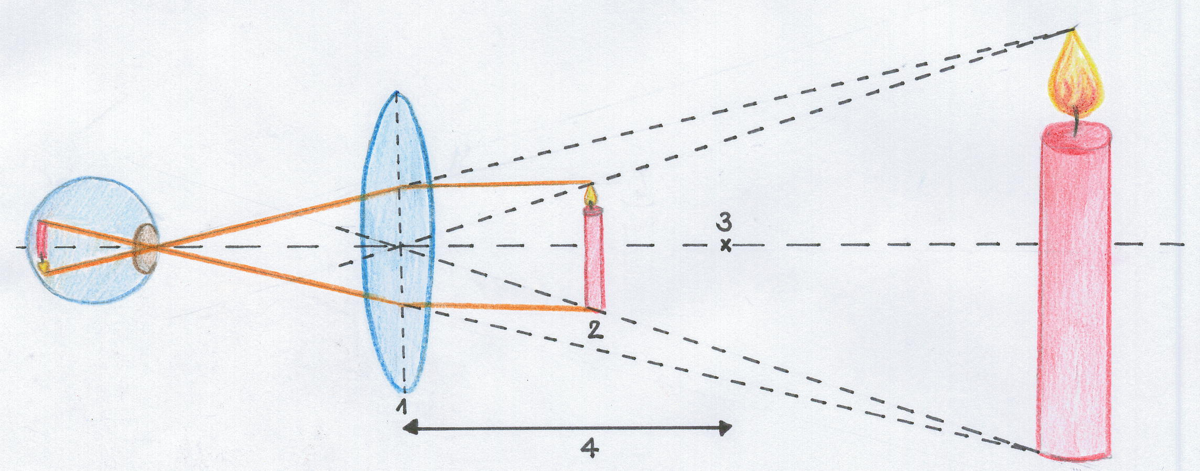
Wie funktioniert ein Mikroskop?
Die Funktion der Linse
Je kleiner die Brennweite, desto stärker die Vergrösserung. Für das Auge ist es am angenehmsten, Gegenstände aus 25 cm zu betrachten. Eine Linse mit einer Brennweite von 1 cm hat also eine 25-fache Vergrösserung.
Augenabstand 25 cm : Brennweite = Vergrösserung
Legende: 1. Linse / 2. Objekt / 3. Brennpunkt / 4. Brennweite

